Slide 1
Chủ đề 4
Bài 11: Môi trường sống của động vật, thực vật
Giáo viên: …………………….

Slide 2
Tiết 2

Slide 3

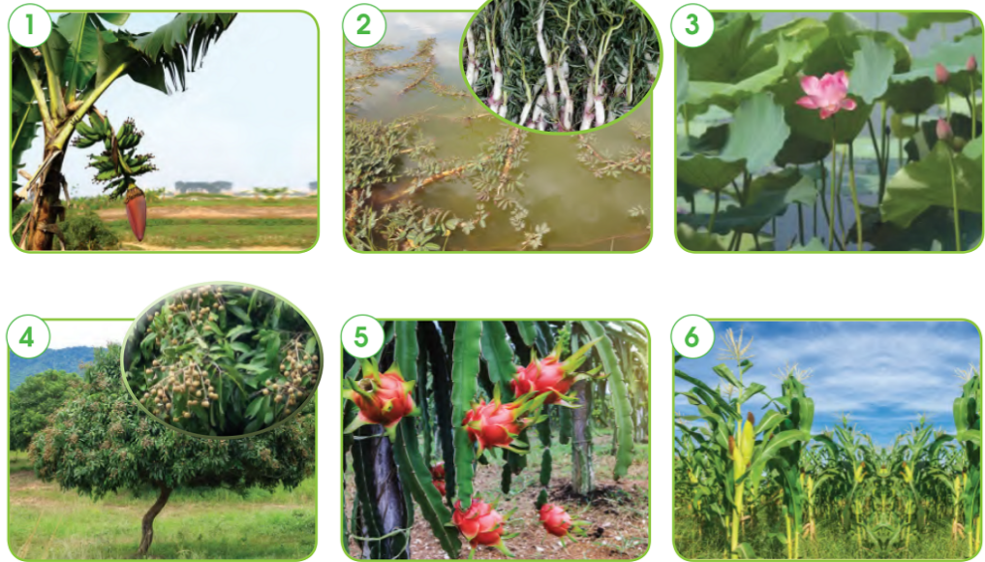
Chỉ và nói tên cây sống trên cạn, cây sống dưới nước
Trên cạn
Dưới nước
Dưới nước
Trên cạn
Trên cạn
Trên cạn

Slide 4
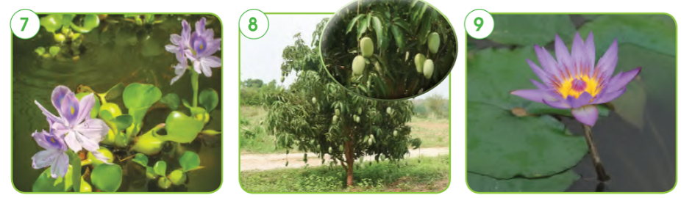
Chỉ và nói tên cây sống trên cạn, cây sống dưới nước
Dưới nước
Trên cạn
Dưới nước

Slide 5
Hoàn thiện bảng theo mẫu SGK trang 65

Slide 6
Hình | Tên cây | Môi trường sống
1 |  | Trên cạn | Dưới nước
1 | Cây chuối | x
2 | Cây rau dút |  | x
3 | Hoa sen |  | x
4 | Cây nhãn | x
5 | Cây thanh long | x
6 | Cây ngô | x | x
7 | Cây hoa bèo |  | x
8 | Cây xoài | x
9 | Cây hoa súng |  | x

Slide 7
Thiết kế: Hương Thảo – tranthao121006@gmail.com
Trò chơi

Slide 8

Trò chơi “ Tìm những cây cùng nhóm”
Cây sen
Cây mãng cầu
Cây bèo tấm
Cây bàng
Cây chè
Cây chôm chôm
Cây sầu riêng
Cây hoa súng
Thực vật trên cạn
Thực vật dưới nước

Slide 9
Sau trò chơi này, nếu dựa theo môi trường sống của thực vật, em rút ra có mấy nhóm thực vật?

Slide 10

Trò chơi 2 “ Thử tài họa sĩ”
Thi vẽ cây em yêu thích và môi trường sống của nó trong 4 phút
Thiết kế: Hương Thảo – tranthao121006@gmail.com

Slide 11
Củng cố dặn dò

